Slide 1
37-1
These materials are by the Kongki Ka Project and are made available to you under the terms of the Creative Commons Attribution ShareAlike license 4.0.
You have permission to share and redistribute these materials in any format and to make reasonable revisions and adaptations of this translation, provided that:
You include the above licence and source information.
If you redistribute these materials or create derivatives, you must distribute your contributions under the same license as the original.
The Holy Bible, Berean Standard Bible, BSB is produced in cooperation with Bible Hub, Discovery Bible, OpenBible.com, and the Berean Bible Translation Committee. This text of God's Word has been dedicated to the public domain.
Hindi text is from Free Bibles India. This translation is made available under the terms of a Creative Commons Attribution-ShareAlike 4.0 International License.
Notes:
Ch
37 People reject Jesus
1. Jesus is the Bread of Life- John 6:22-71 (Left Top)
2. Officers sent to seize Jesus - John 7:1-53 (Right Top)
3. Woman accused of adultery - John 8:1-12 (Center)
4. Jesus talks to angry Pharisees - John 8:13-59 (Right near Bottom)
5. Blind man cured - John 9:1-41 (Right Bottom)
6. The Good Shepherd - John 10:1-21 (Left Bottom)
7. Jewish leaders try to stone Jesus - John 10:22-42 (Left Center)

Slide 2
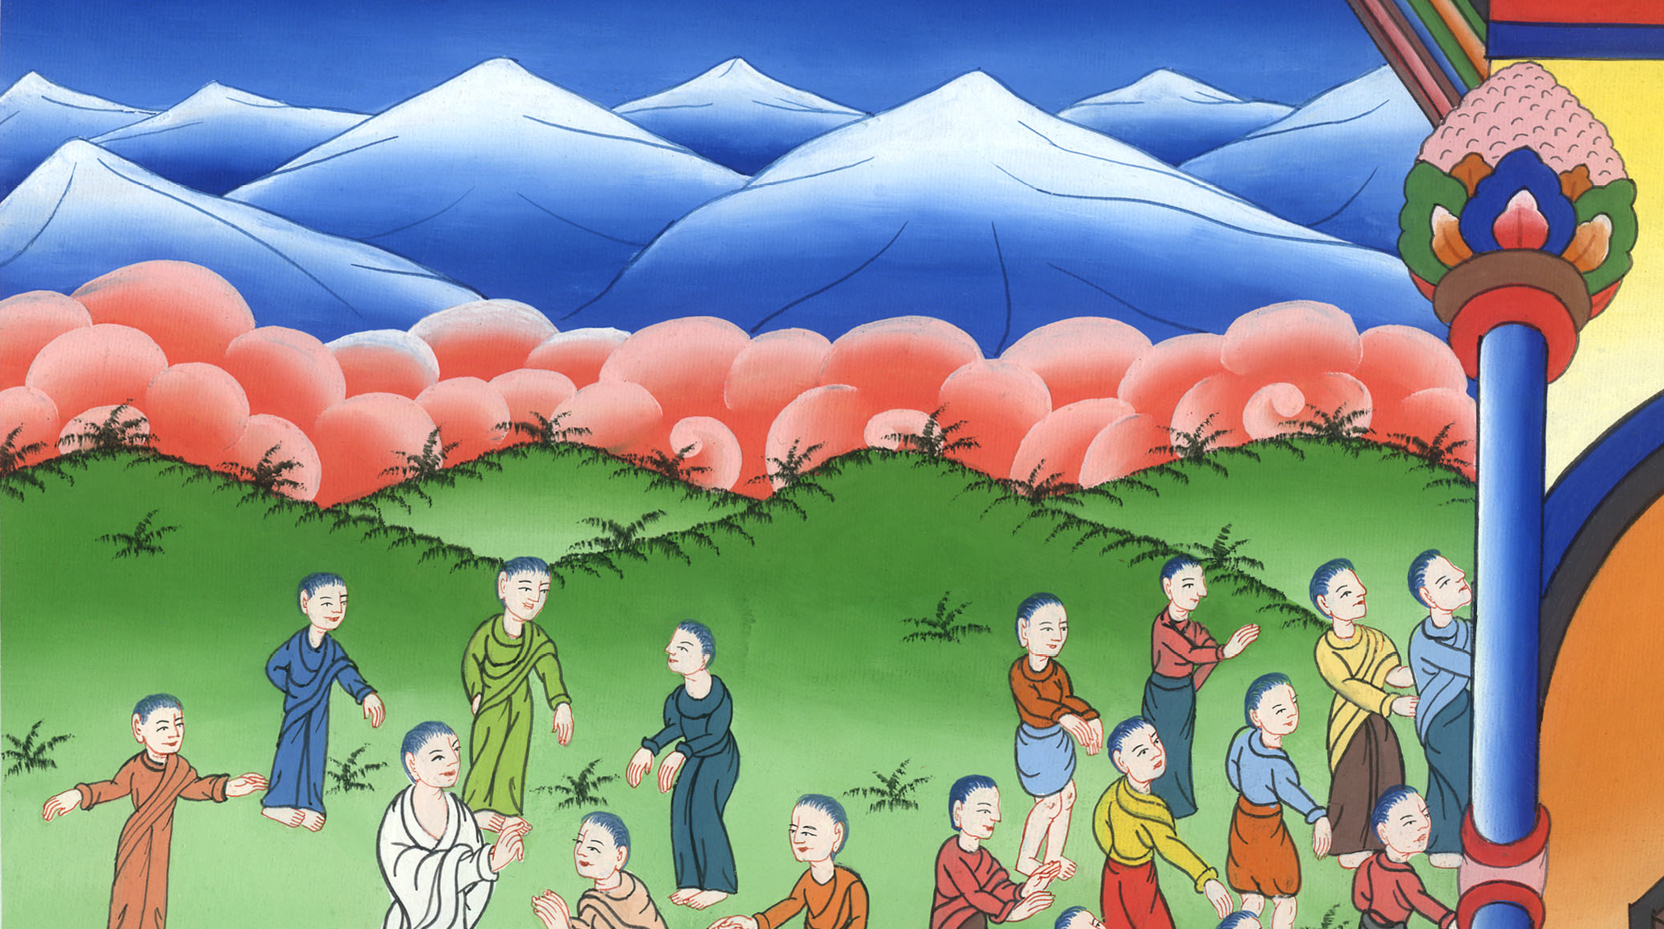
यीशु जीवन की रोटी है - यूहन्ना 6:22-71
This work is licensed under a Creative Commons Attribution-ShareAlike 4.0 International License

Slide 3
People reject Jesus
Jesus is the Bread of Life - John 6:22-71
लोग यीशु को अस्वीकार करते हैं
यीशु जीवन की रोटी है - यूहन्ना 6:22-71

Slide 4
यीशु जीवन की रोटी है - यूहन्ना 6:22-71

Slide 5
24So when the crowd saw that neither Jesus nor His disciples were there, they got into the boats and went to Capernaum to look for Him.
24जब भीड़ ने देखा, कि यहाँ न यीशु है, और न उसके चेले, तो वे भी छोटी-छोटी नावों पर चढ़ के यीशु को ढूँढ़ते हुए कफरनहूम को पहुँचे।

Slide 6
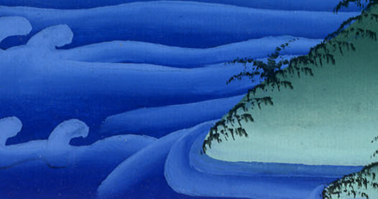
यूहन्ना 6:24

Slide 7
25When they found Him on the other side of the sea, they asked Him, “Rabbi, when did You get here?”
26Jesus replied, “Truly, truly, I tell you, it is not because you saw these signs that you are looking for Me, but because you ate the loaves and had your fill.
25और झील के पार उससे मिलकर कहा, “हे रब्बी, तू यहाँ कब आया?”
26यीशु ने उन्हें उत्तर दिया, “मैं तुम से सच-सच कहता हूँ, तुम मुझे इसलिए नहीं ढूँढ़ते हो कि तुम ने अचम्भित काम देखे, परन्तु इसलिए कि तुम रोटियाँ खाकर तृप्त हुए।

Slide 8
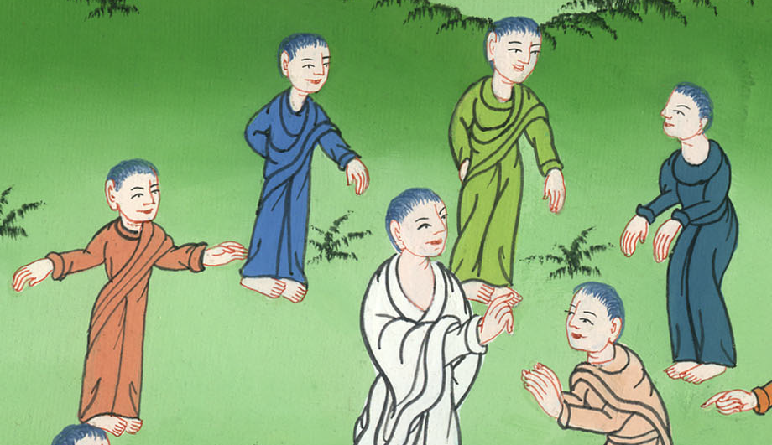
यूहन्ना 6:25,26

Slide 9
27Do not work for food that perishes, but for food that endures to eternal life, which the Son of Man will give you. For on Him God the Father has placed His seal of approval.”
27नाशवान भोजन के लिये परिश्रम न करोb, परन्तु उस भोजन के लिये जो अनन्त जीवन तक ठहरता है, जिसे मनुष्य का पुत्र तुम्हें देगा, क्योंकि पिता, अर्थात् परमेश्वर ने उसी पर छाप कर दी है।”

Slide 10
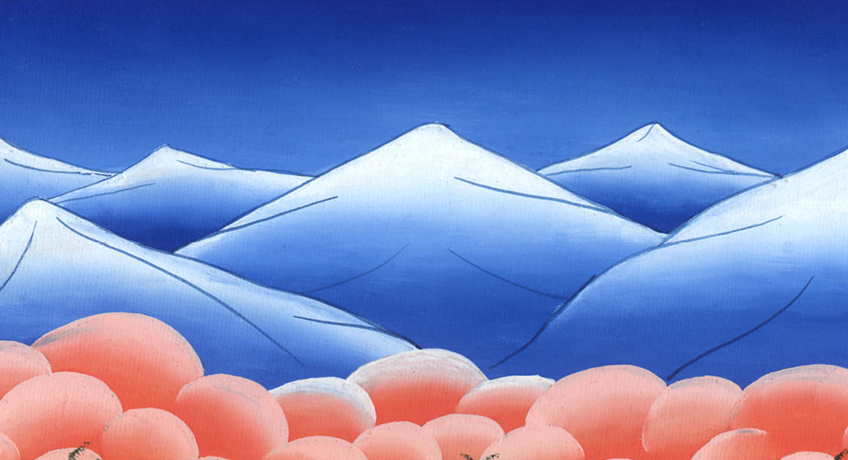
यूहन्ना 6:27

Slide 11
28Then they inquired, “What must we do to perform the works of God?”
29Jesus replied, “The work of God is this: to believe in the One He has sent.”
28उन्होंने उससे कहा, “परमेश्वर के कार्य करने के लिये हम क्या करें?”
29यीशु ने उन्हें उत्तर दिया, “परमेश्वर का कार्य यह है, कि तुम उस पर, जिसे उसने भेजा है, विश्वास करो।”

Slide 12
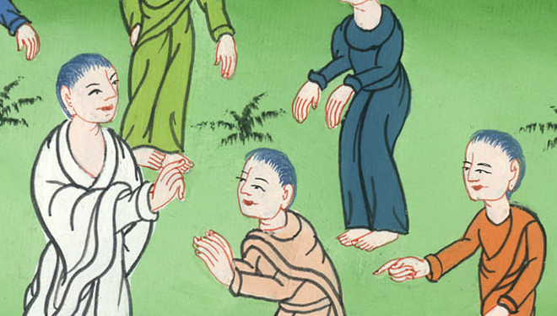
यूहन्ना 6:28,29

Slide 13
33For the bread of God is He who comes down from heaven and gives life to the world.”
33 क्योंकि परमेश्वर की रोटी वही है, जो स्वर्ग से उतरकर जगत को जीवन देती है।”

Slide 14
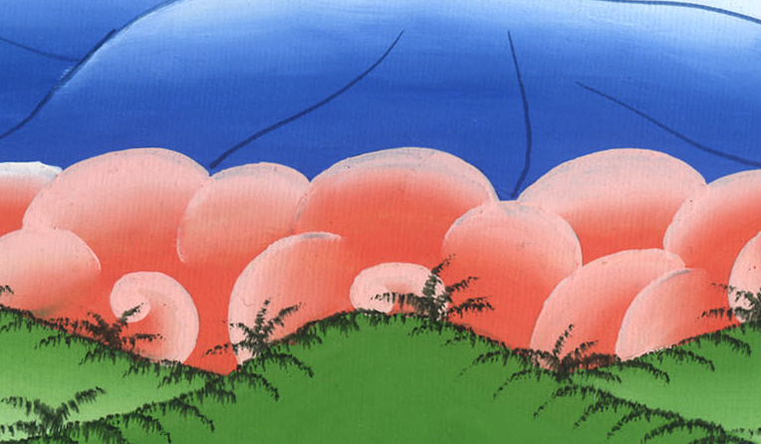
यूहन्ना 6:33

Slide 15
34“Sir,” they said, “give us this bread at all times.”
35Jesus answered, “I am the bread of life. Whoever comes to Me will never hunger, and whoever believes in Me will never thirst.
34तब उन्होंने उससे कहा, “हे स्वामी, यह रोटी हमें सर्वदा दिया कर।”
35यीशु ने उनसे कहा, “जीवन की रोटी मैं हूँc: जो मेरे पास आएगा वह कभी भूखा न होगा और जो मुझ पर विश्वास करेगा, वह कभी प्यासा न होगा।

Slide 16
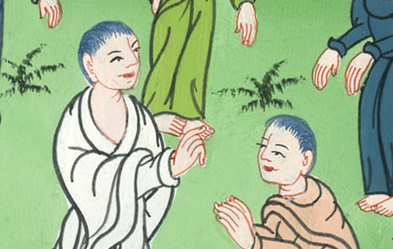
यूहन्ना 6:34,35

Slide 17
40For it is My Father’s will that everyone who looks to the Son and believes in Him shall have eternal life, and I will raise him up at the last day.”
40क्योंकि मेरे पिता की इच्छा यह है, कि जो कोई पुत्र को देखे, और उस पर विश्वास करे, वह अनन्त जीवन पाए; और मैं उसे अन्तिम दिन फिर जिला उठाऊँगा।”

Slide 18
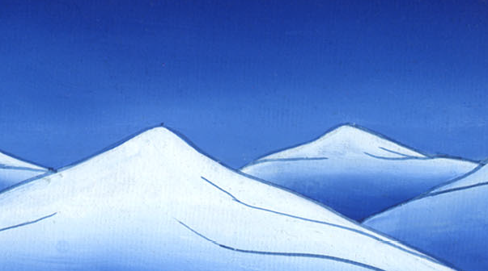
यूहन्ना 6:40

Slide 19
41At this, the Jews began to grumble about Jesus because He had said, “I am the bread that came down from heaven.” 42They were asking, “Is this not Jesus, the son of Joseph, whose father and mother we know? How then can He say, ‘I have come down from heaven?’”
41तब यहूदी उस पर कुड़कुड़ाने लगे, इसलिए कि उसने कहा था, “जो रोटी स्वर्ग से उतरी, वह मैं हूँ।” 42और उन्होंने कहा, “क्या यह यूसुफ का पुत्र यीशु नहीं, जिसके माता-पिता को हम जानते हैं? तो वह क्यों कहता है कि मैं स्वर्ग से उतरा हूँ?”

Slide 20
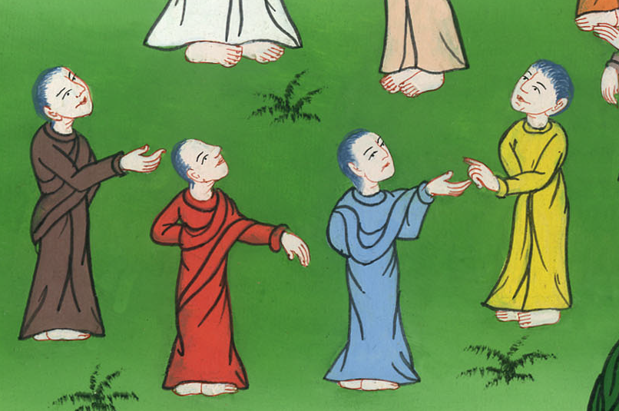
यूहन्ना 6:41,42

Slide 21
(Jesus continued) 47Truly, truly, I tell you, he who believes has eternal life. 48I am the bread of life.
47मैं तुम से सच-सच कहता हूँ, कि जो कोई विश्वास करता है, अनन्त जीवन उसी का है। 48जीवन की रोटी मैं हूँ।

Slide 22
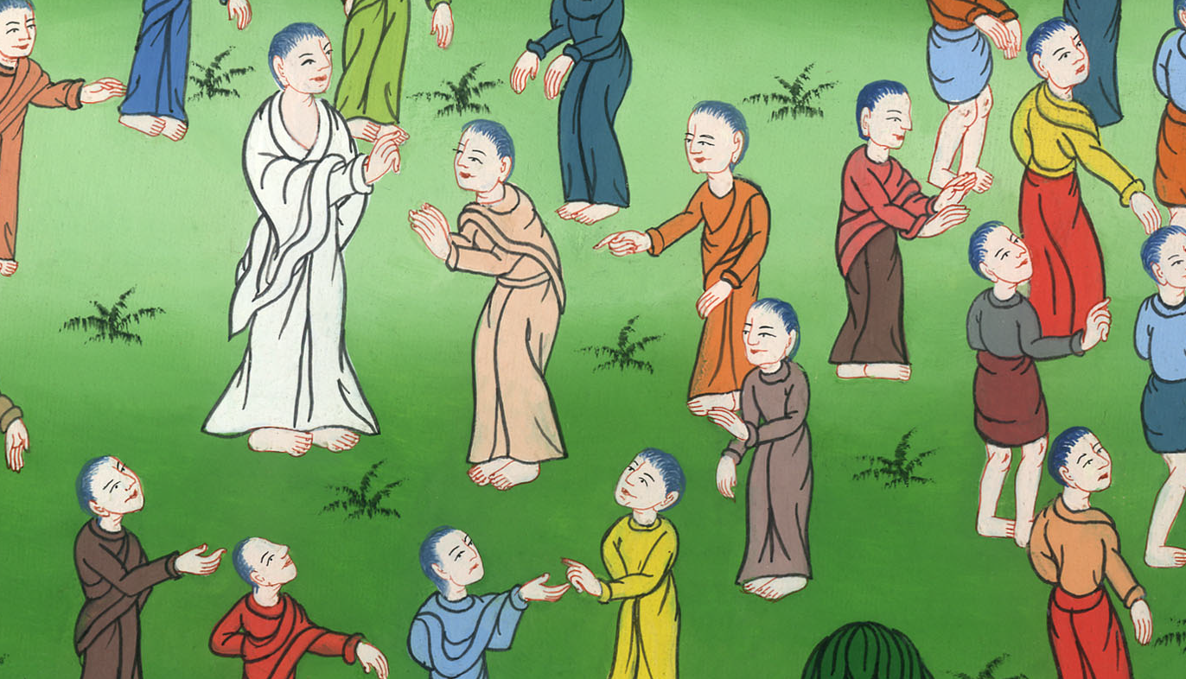
यूहन्ना 6:47,48

Slide 23
49Your fathers ate the manna in the wilderness, yet they died. 50This is the bread that comes down from heaven, so that anyone may eat of it and not die.
49तुम्हारे पूर्वजों ने जंगल में मन्ना खाया और मर गए। 50यह वह रोटी है जो स्वर्ग से उतरती है ताकि मनुष्य उसमें से खाए और न मरे।

Slide 24
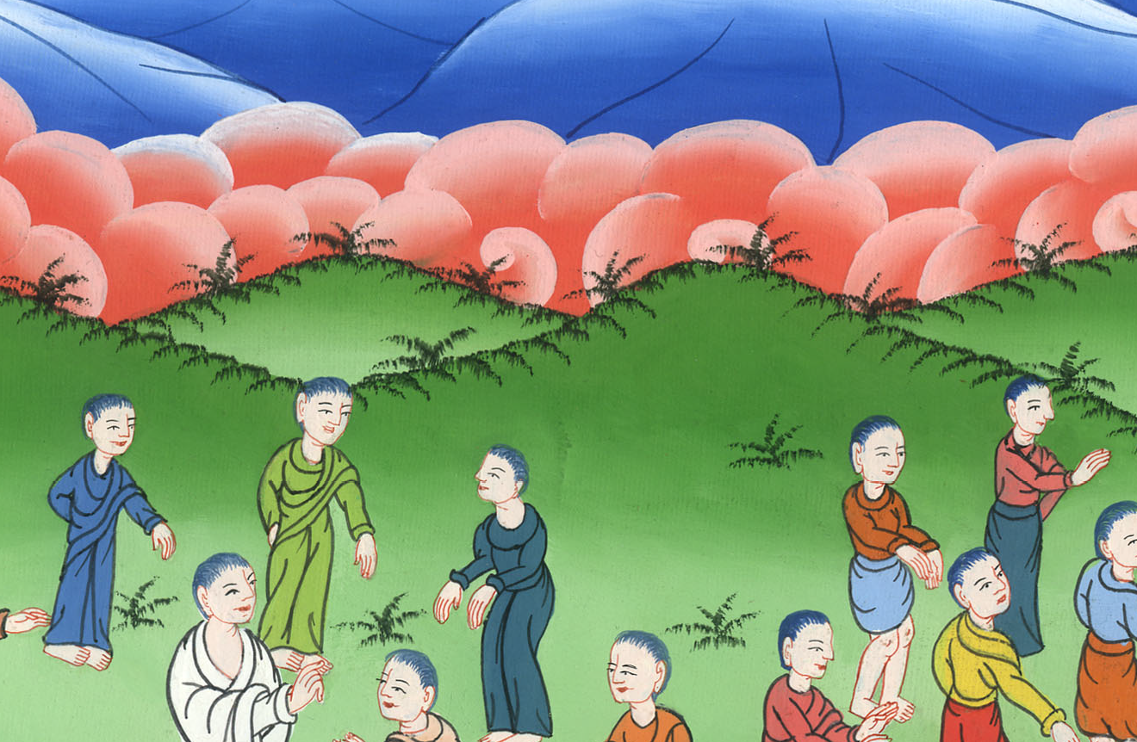
यूहन्ना 6:49,50

Slide 25
51I am the living bread that came down from heaven. If anyone eats of this bread, he will live forever. And this bread, which I will give for the life of the world, is My flesh.”
51जीवन की रोटी जो स्वर्ग से उतरी मैं हूँ। यदि कोई इस रोटी में से खाए, तो सर्वदा जीवित रहेगा; और जो रोटी मैं जगत के जीवन के लिये दूँगा, वह मेरा माँस है।”

Slide 26
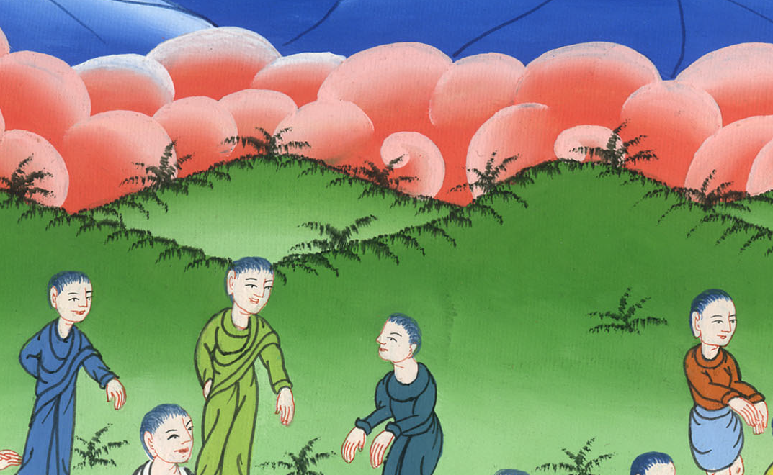
यूहन्ना 6:51

Slide 27
52At this, the Jews began to argue among themselves, “How can this man give us His flesh to eat?”
52इस पर यहूदी यह कहकर आपस में झगड़ने लगे, “यह मनुष्य कैसे हमें अपना माँस खाने को दे सकता है?”

Slide 28
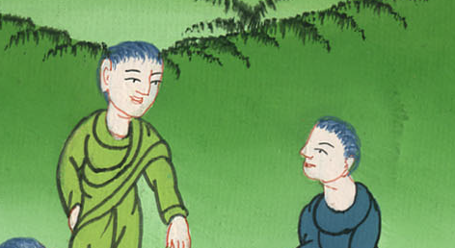
यूहन्ना 6:52

Slide 29
53So Jesus said to them, “Truly, truly, I tell you, unless you eat the flesh and drink the blood of the Son of Man, you have no life in you.
53यीशु ने उनसे कहा, “मैं तुम से सच-सच कहता हूँ जब तक मनुष्य के पुत्र का माँस न खाओ, और उसका लहू न पीओ, तुम में जीवन नहीं।

Slide 30
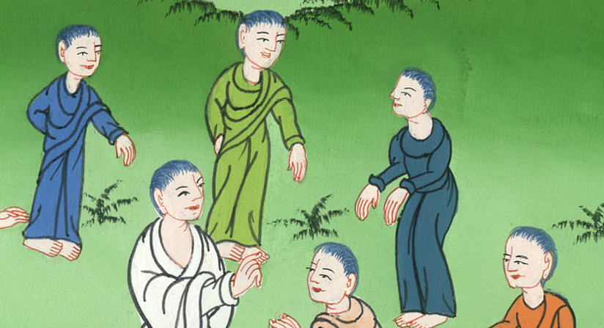
यूहन्ना 6:53

Slide 31
54Whoever eats My flesh and drinks My blood has eternal life, and I will raise him up at the last day.
54जो मेरा माँस खाता, और मेरा लहू पीता है, अनन्त जीवन उसी का है, और मैं अन्तिम दिन फिर उसे जिला उठाऊँगा।

Slide 32
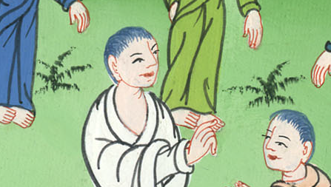
यूहन्ना 6:54

Slide 33
60 On hearing it, many of His disciples said, “This is a difficult teaching. Who can accept it?”
60इसलिए उसके चेलों में से बहुतों ने यह सुनकर कहा, “यह तो कठोर शिक्षा है; इसे कौन मान सकता है?”

Slide 34
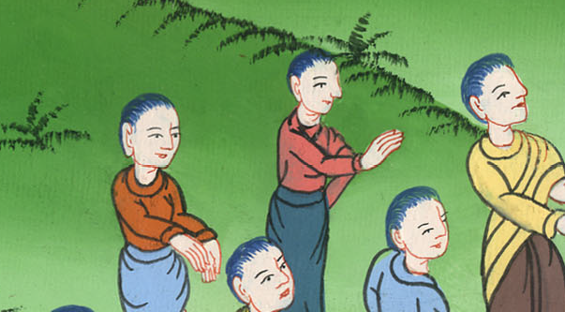
यूहन्ना 6:60

Slide 35
61Aware that His disciples were grumbling about this teaching, Jesus asked them, “Does this offend you? 62Then what will happen if you see the Son of Man ascend to where He was before?
61यीशु ने अपने मन में यह जानकर कि मेरे चेले आपस में इस बात पर कुड़कुड़ाते हैं, उनसे पूछा, “क्या इस बात से तुम्हें ठोकर लगती है? 62और यदि तुम मनुष्य के पुत्र को जहाँ वह पहले था, वहाँ ऊपर जाते देखोगे, तो क्या होगा?

Slide 36
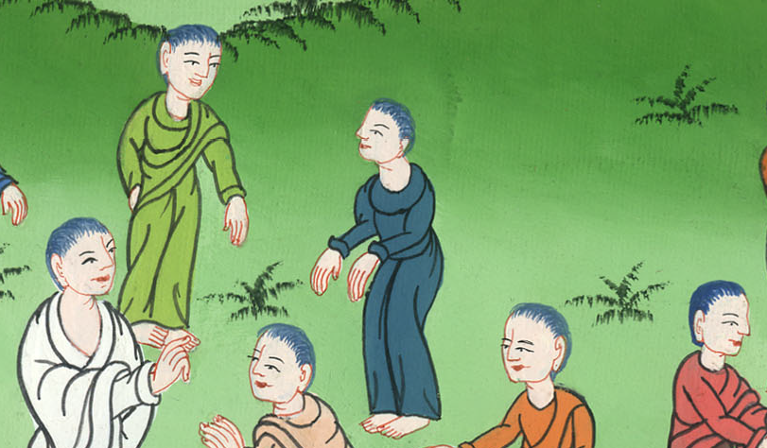
यूहन्ना 6:61,62

Slide 37
63The Spirit gives life; the flesh profits nothing. The words I have spoken to you are spirit and they are life.
63आत्मा तो जीवनदायक है, शरीर से कुछ लाभ नहीं। जो बातें मैंने तुम से कहीं हैं वे आत्मा हैं, और जीवन भी हैं।

Slide 38
यूहन्ना 6:63

Slide 39
64However, there are some of you who do not believe.” (For Jesus had known from the beginning which of them did not believe and who would betray Him.)
64परन्तु तुम में से कितने ऐसे हैं जो विश्वास नहीं करते।” क्योंकि यीशु तो पहले ही से जानता था कि जो विश्वास नहीं करते, वे कौन हैं; और कौन मुझे पकड़वाएगा।

Slide 40
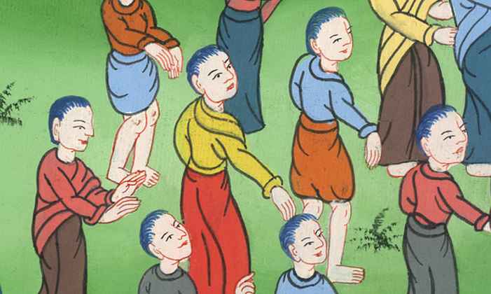
यूहन्ना 6:64

Slide 41
66From that time on many of His disciples turned back and no longer walked with Him.
67So Jesus asked the Twelve, “Do you want to leave too?”
66इस पर उसके चेलों में से बहुत सारे उल्टे फिर गए और उसके बाद उसके साथ न चले।
67तब यीशु ने उन बारहों से कहा, “क्या तुम भी चले जाना चाहते हो?”

Slide 42
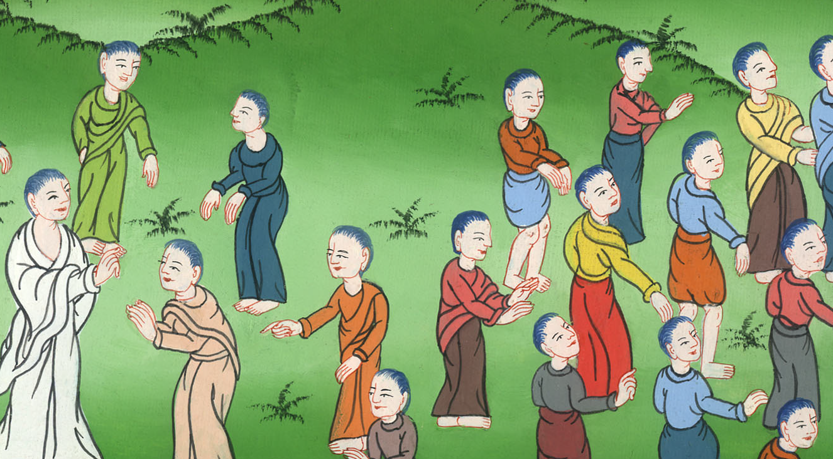
यूहन्ना 6:66,67

Slide 43
68Simon Peter replied, “Lord, to whom would we go? You have the words of eternal life. 69We believe and know that You are the Holy One of God.
68शमौन पतरस ने उसको उत्तर दिया, “हे प्रभु, हम किसके पास जाएँ? अनन्त जीवन की बातें तो तेरे ही पास हैं। 69और हमने विश्वास किया, और जान गए हैं, कि परमेश्वर का पवित्र जन तू ही है।”

Slide 44
यूहन्ना 6:68,69

